Slide 1

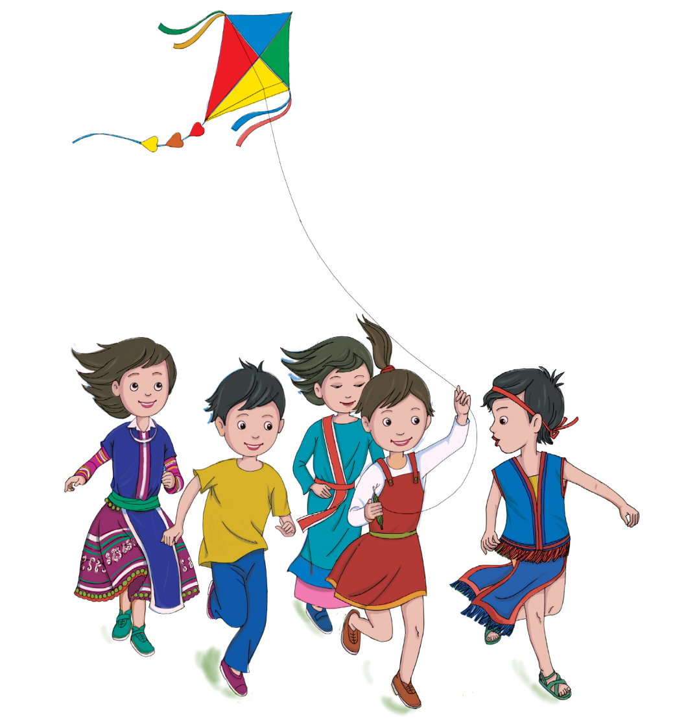
LỚP 12
Bài 8
VẬN DỤNG TƯ THẾ, ĐỘNG TÁC CƠ BẢN KHI VẬN ĐỘNG TRONG CHIẾN ĐẤU

Slide 2







(Bấm phím Ctrl + click
để đến slide bắt đầu một nội dung cần tìm)

Slide 3

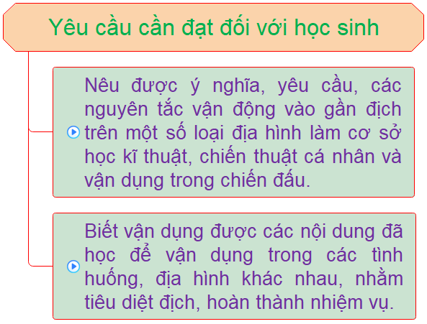
Hình ảnh của nhà trường/Lớp học/Học sinh

Slide 4
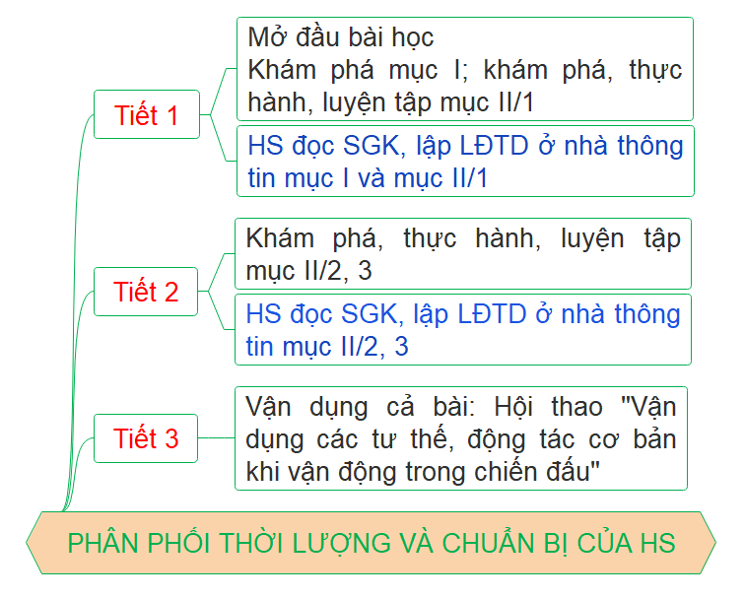
HS xem trước ở nhà:
https://youtu.be/kZyAeJwL2LA (Các tư thế, động tác cơ bản vận động trong chiến đấu)
https://youtu.be/17BkcLEr9mI (Sao nhập ngũ-VTV)

Slide 5
LỚP 12
Bài 8 (Tiết 1)
VẬN DỤNG TƯ THẾ, ĐỘNG TÁC CƠ BẢN KHI VẬN ĐỘNG TRONG CHIẾN ĐẤU

Slide 6
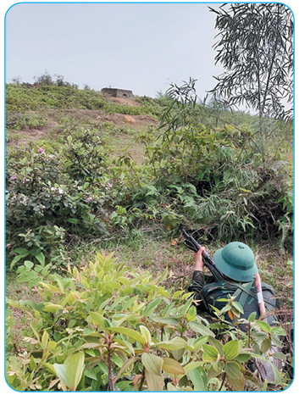
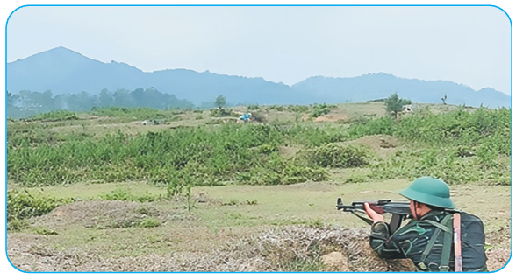
Mở đầu
1. Ở lớp 10, các em đã học các tư thế, động tác cơ bản nào trong chiến đấu?
2. Theo em, chiến sĩ trong hình 8.1 có thể vận dụng tư thế, động tác cơ bản nào trong chiến đấu để tiếp cận các địa vật phía trước, tiêu diệt địch?
Hình 8.1a
Hình 8.1b

Slide 7
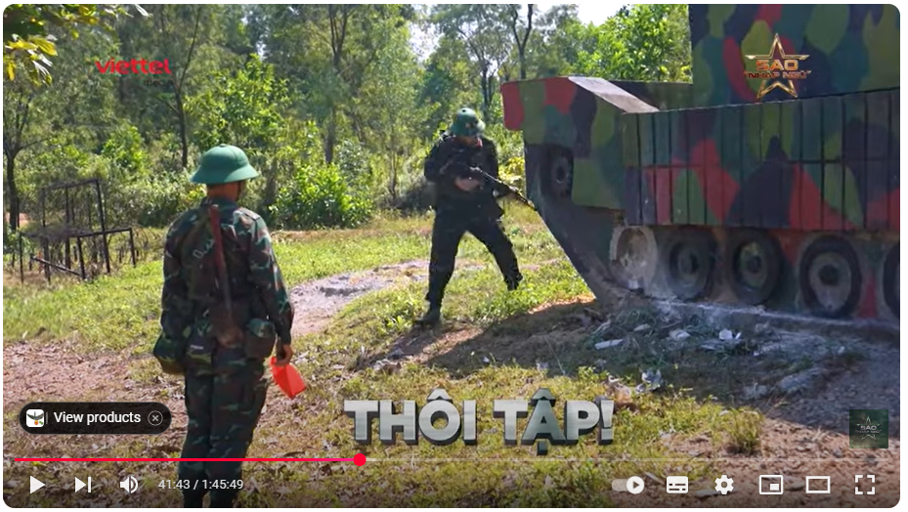
I. Ý NGHĨA, YÊU CẦU, THỜI CƠ VẬN ĐỘNG
Khám phá 1. Em hãy nêu ý nghĩa, yêu cầu vận dụng các tư thế, động tác cơ bản khi vận động trong chiến đấu.
2. Theo em, các tư thế, động tác cơ bản khi vận động trong chiến đấu cần vận dụng trong những trường hợp, thời cơ nào?
HS làm việc theo cặp: Đọc thông tin mục I (tr 65, 66 SGK) và trả lời các câu hỏi Khám phá 1, 2.
Thời gian thực hiện: 03 phút
https://youtu.be/17BkcLEr9mI (Sao nhập ngũ-VTV)

Slide 8
1. Ý nghĩa: Vận dụng các tư thế, động tác cơ bản phù hợp với điều kiện địch, địa hình trong chiến đấu có vị trí hết sức quan trọng, giúp người chiến sĩ bí mật tiếp cận mục tiêu, bất ngờ sử dụng vũ khí tiêu diệt địch, bảo vệ mình, hoàn thành nhiệm vụ được giao.
2. Yêu cầu Người chiến sĩ phải:
Có quyết tâm chiến đấu cao;
Nắm chắc tình hình địch, địa hình, địa vật;
Nắm chắc tư thế động tác, vận dụng linh hoạt, xử trí tình huống chính xác, kịp thời;
Hiệp đồng chặt chẽ với đồng đội và cấp trên.
3. Thời cơ vận động
Khi địch không chú ý về hướng ta vận động.
Địa hình, địa vật kín đáo, thời tiết có nhiều thuận lợi để ta vận động.
Khi có nhiều tiếng động ồn ào, khói bụi dày đặc,...
Khi có lệnh của người chỉ huy.

Slide 9
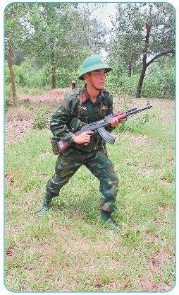
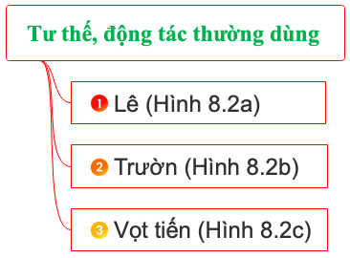
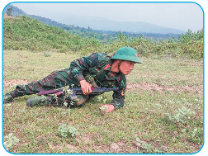
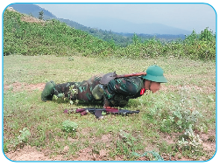
II. VẬN DỤNG TRONG MỘT SỐ TÌNH HUỐNG, ĐỊA HÌNH KHÁC NHAU
1. Vận động dưới hoả lực bắn thẳng của địch
Thực hành 1. Em hãy vận dụng các tư thế, động tác cơ bản vận động trong chiến đấu để vận động dưới hoả lực bắn thẳng của địch theo hướng dẫn sau:
Hình 8.2a. Lê
Hình 8.2b. Trườn
Hình 8.2c. Vọt tiến

Slide 10
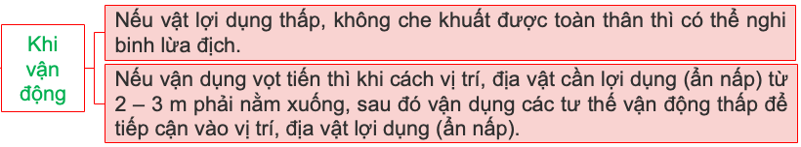
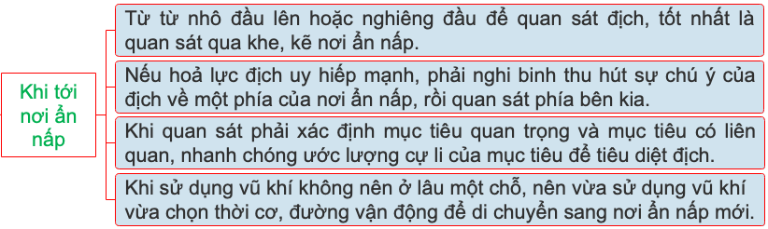

Slide 11
Tổ chức thực hành 1: Vận động dưới hoả lực bắn thẳng của địch
Chuẩn bị: GV bố trí địa hình, địa vật, thống nhất đường vận động, nơi ẩn nấp, nơi có hỏa lực bắn thẳng của địch… phù hợp với điều kiện, đặc điểm của nhà trường; thông báo hiệu lệnh vận động.
Thực hành vận dụng động tác lê:
GV thực hiện (lần 1) với tốc độ như diễn tập.
GV làm mẫu (tốc độ chậm), kết hợp với phân tích tư thế, động tác khi vận động, đến nơi ẩn nấp, rời khỏi nơi ẩn nấp; cả lớp quan sát, lắng nghe.
Một số HS thực hành, một số HS nhận xét; GV nhận xét và làm mẫu lại một số tư thế, động tác (nếu cần).
GV thực hiện (lần 2) với tốc độ như diễn tập.
Thực hành vận dụng động tác trườn: Tiến hành tương tự.
Thực hành vận dụng động tác vọt tiến, dừng lại: Tiến hành tương tự.

Slide 12
Luyện tập 1 (tr 67 SGK) Vận động dưới hoả lực bắn thẳng của địch
Chuẩn bị: Tùy điều kiện, đặc điểm của nhà trường, GV chia lớp thành một số nhóm và bố trí khu vực luyện tập cho mỗi nhóm (địa hình, địa vật, đường vận động, nơi ẩn nấp, nơi có hoả lực bắn thẳng của địch)
Luyện tập vận dụng động tác lê (theo từng nhóm):
- Một HS đóng vai người chỉ huy (thay phiên nhau)
- Người chỉ huy cử một HS thực hiện; các HS còn lại quan sát, nhận xét, góp ý, sau đó lần lượt đổi vai cho nhau.
- GV nhận xét, giúp đỡ HS (nếu cần).
Luyện tập vận dụng động tác trườn và động tác vọt tiến, dừng lại (theo từng nhóm): Tiến hành tương tự.

Slide 13
LỚP 12
Bài 8 (Tiết 2)
VẬN DỤNG TƯ THẾ, ĐỘNG TÁC CƠ BẢN KHI VẬN ĐỘNG TRONG CHIẾN ĐẤU

Slide 14
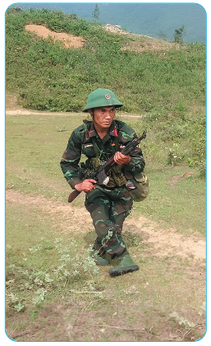
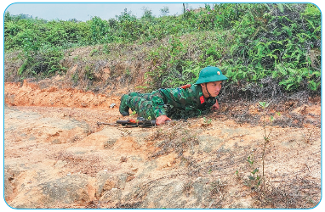
II. VẬN DỤNG TRONG MỘT SỐ TÌNH HUỐNG, ĐỊA HÌNH KHÁC NHAU
2. Vận động dưới hoả lực không quân, pháo binh, súng cối của địch
Thực hành 2. Em hãy vận dụng các tư thế, động tác cơ bản vận động trong chiến đấu để vận động dưới hoả lực không quân, pháo binh, súng cối của địch theo hướng dẫn sau:
Động tác thường vận dụng: Đi khom (hình 8.3a), trườn (hình 8.3b), vọt tiến.
Hình 8.3a. Đi khom
Hình 8.3b. Trườn sau bờ đất
Vọt tiến

Slide 15


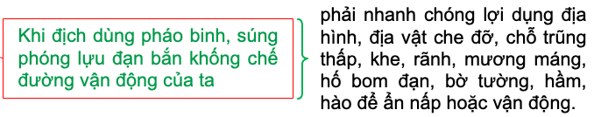
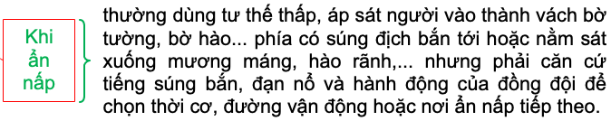

Slide 16
Tổ chức thực hành 2: Vận động dưới hoả lực không quân, pháo binh, súng cối của địch
Chuẩn bị: GV bố trí địa hình, địa vật, thống nhất đường vận động, nơi ẩn nấp, nơi có hỏa lực của địch… phù hợp với điều kiện, đặc điểm của nhà trường; thông báo hiệu lệnh vận động.
Thực hành vận dụng động tác đi khom:
GV thực hiện (lần 1) với tốc độ như diễn tập.
GV làm mẫu (tốc độ chậm), kết hợp với phân tích tư thế, động tác khi địch dùng pháo binh, súng phóng lựu đạn bắn khống chế đường vận động của ta, khi ẩn nấp; cả lớp quan sát, lắng nghe.
Một số HS thực hành, một số HS nhận xét; GV nhận xét và làm mẫu lại một số tư thế, động tác (nếu cần).
GV thực hiện (lần 2) với tốc độ như diễn tập.
Thực hành vận dụng động tác trườn: Tiến hành tương tự.
Thực hành vận dụng động tác vọt tiến, dừng lại: Tiến hành tương tự.

Slide 17
Luyện tập 2 (tr 68 SGK) Vận động dưới hoả lực không quân, pháo binh, súng cối của địch
Chuẩn bị: Tùy điều kiện, đặc điểm của nhà trường, GV chia lớp thành một số nhóm và bố trí khu vực luyện tập cho mỗi nhóm (địa hình, địa vật, đường vận động, nơi ẩn nấp, nơi có hoả lực của địch)
Luyện tập vận dụng động tác đi khom (theo từng nhóm):
- Một HS đóng vai người chỉ huy (thay phiên nhau).
- Người chỉ huy cử một HS thực hiện; các HS còn lại quan sát, nhận xét, góp ý, sau đó lần lượt đổi vai cho nhau.
- GV nhận xét, giúp đỡ HS (nếu cần).
Luyện tập vận dụng động tác trườn và động tác vọt tiến, dừng lại (theo từng nhóm): Tiến hành tương tự.

Slide 18
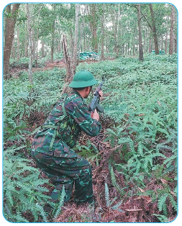
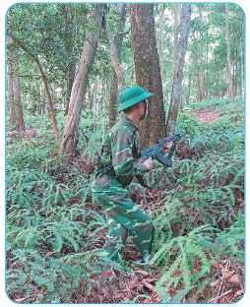
II. VẬN DỤNG TRONG MỘT SỐ TÌNH HUỐNG, ĐỊA HÌNH KHÁC NHAU
3. Vận động bí mật đến gần địch trong một số địa hình
Thực hành 3. Em hãy vận dụng các tư thế, động tác cơ bản vận động trong chiến đấu để vận động qua địa hình nhiều cây cối rậm rạp, qua địa hình trống trải hoặc không kín đáo, qua nơi dễ phát ra tiếng động để bí mật đến gần địch theo hướng dẫn sau:
a) Vận động qua địa hình nhiều cây cối rậm rạp
Địa hình nhiều cây cối rậm rạp, tiện dụng để giấu kín hành động khi vận động, tạm dừng,... nhưng cũng dễ bị rung động và phát ra tiếng động khi ta vượt qua hoặc lợi dụng để ẩn nấp. Khi vận động qua loại địa hình này phải nhẹ nhàng, thận trọng. Động tác thường vận dụng là đi khom.
Hình 8.4a. Đi khom thấp qua địa hình có cây cối rậm rạp
Hình 8.4b. Đi khom cao qua địa hình có cây cối rậm rạp

Slide 19
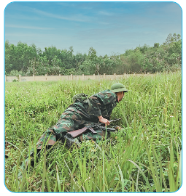
b) Vận động qua địa hình trống trải hoặc không kín đáo
Địa hình trống trải hoặc không kín đáo là địa hình khi ta vận động qua địch có thể nhìn thấy như bãi phẳng, mặt đường, đồi trọc, vườn cây thưa,...
Động tác thường vận dụng: đi, chạy, vọt tiến, lê thấp, bò.
Tranh thủ thời cơ thuận lợi, khi địch không chú ý, sương mù, khói bụi dày đặc che mắt địch hoặc nghi binh, lừa địch chú ý nơi khác để nhanh chóng vượt qua.
Ban ngày, có thể dùng tư thế phù hợp, động tác khéo léo, thận trọng để vượt qua.
Ban đêm, có thể nguỵ trang, dùng tư thế thấp, thu nhỏ tiết diện cơ thể, tiến thẳng về hướng địch, người không nhấp nhô, chuyển động qua lại.
Hình 8.5. Lê thấp qua địa hình không kín đáo

Slide 20
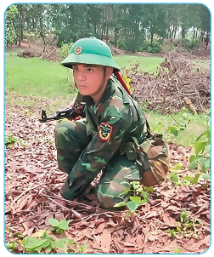
c) Vận động qua những nơi dễ phát ra tiếng động
Những nơi dễ phát ra tiếng động là nơi có nhiều sỏi đá, gạch vụn, cành khô, lá mục, nơi có súc vật, côn trùng,...
Động tác thường vận dụng: trườn, lê cao, bò cao.
Khi vượt qua nơi dễ phát ra tiếng động, động tác phải nhẹ nhàng, thận trọng, bảo đảm tư thế vững chắc không phát ra tiếng động mạnh.
Khi thấy súc vật, chim muông, côn trùng có dấu hiệu khác thường (như chó sủa, ngỗng kêu, chim bay, côn trùng đang kêu bỗng im bặt,...), phải ngừng vận động, nghe ngóng, sau đó mới tiếp tục vận động.
Hình 8.6. Bò cao qua địa hình có lá khô

Slide 21
Tổ chức thực hành 3: Vận động qua địa hình nhiều cây cối rậm rạp, qua địa hình trống trải hoặc không kín đáo, qua nơi dễ phát ra tiếng động để bí mật đến gần địch
Chuẩn bị: GV bố trí địa hình, địa vật, thống nhất đường vận động phù hợp với điều kiện, đặc điểm của nhà trường; thông báo hiệu lệnh vận động.
Thực hành vận động qua địa hình nhiều cây cối rậm rạp:
GV thực hiện (lần 1) đi khom thấp, đi khom cao với tốc độ như diễn tập.
GV làm mẫu (tốc độ chậm), kết hợp với phân tích tư thế, động tác đi khom thấp, đi khom cao qua địa hình nhiều cây cối rậm rạp; cả lớp quan sát, lắng nghe.
Một số HS thực hành, một số HS nhận xét; GV nhận xét và làm mẫu lại một số tư thế, động tác (nếu cần).
GV thực hiện (lần 2) với tốc độ như diễn tập.
Thực hành lê thấp, bò, vọt tiến, dừng lại qua địa hình trống trải/không kín đáo: Tiến hành tương tự.
Thực hành trườn, lê cao, bò cao qua nơi dễ phát ra tiếng động: Tiến hành tương tự.

Slide 22
Luyện tập 3 (tr 30 SGK) Vận động qua địa hình nhiều cây cối rậm rạp, qua địa hình trống trải hoặc hoặc không kín đáo, qua nơi dễ phát ra tiếng động để bí mật đến gần địch
Chuẩn bị: Tùy điều kiện, đặc điểm của nhà trường, GV chia lớp thành một số nhóm và bố trí khu vực luyện tập cho mỗi nhóm (địa hình, địa vật, đường vận động).
Luyện tập vận động qua địa hình nhiều cây cối rậm rạp (theo từng nhóm):
- Một HS đóng vai người chỉ huy (thay phiên nhau)
- Người chỉ huy cử một HS thực hiện; các HS còn lại quan sát, nhận xét, góp ý, sau đó lần lượt đổi vai cho nhau.
- GV nhận xét, giúp đỡ HS (nếu cần).
Luyện tập vận động qua địa hình trống trải/không kín đáo; qua nơi dễ phát ra tiếng động (theo từng nhóm): Tiến hành tương tự.

Slide 23
LỚP 12
Bài 8 (Tiết 3)
VẬN DỤNG TƯ THẾ, ĐỘNG TÁC CƠ BẢN KHI VẬN ĐỘNG TRONG CHIẾN ĐẤU

Slide 24
Hội thao “Vận dụng các tư thế, động tác cơ bản khi vận động trong chiến đấu”
Nội dung: Tùy điều kiện của nhà trường, lựa chọn một số tư thế, động tác và một số trường hợp để xây dựng chương trình hội thao.
Các thức tiến hành:
Bước 1: Thành lập các đội tham gia hội thao và Tổ giám khảo.
Bước 2: Thông báo quy tắc
Thí sinh nghe gọi tên thì hô “Có” và chạy đều đến Tổ giám khảo, cách 3-5 bước thì chào báo cáo và nhận câu hỏi thi; thực hiện nội dung thi; thực hiện xong báo cáo Tổ giám khảo.
Bước 3: Thông báo tiêu chí đánh giá
- Thí sinh trả lời 4 câu hỏi trắc nghiệm, mỗi câu trả lời đúng được 0,25 điểm.
- Thí sinh hoàn thành, không sai sót toàn bộ nội dung thực hành được 9 điểm; thực hành sai một động tác trừ 0,5 điểm.
- Thành tích của đội là tổng điểm của các thí sinh.
Bước 4: Thí sinh các đội thực hiện thi theo quy tắc.
Bước 5: Tổ giám khảo nhận xét, công bố kết quả.

Slide 25
TRẮC NGHIỆM
Các câu hỏi chỉ sử dụng kiến thức trong SGK Giáo dục quốc phòng và an ninh 12 (bộ sách Cánh Diều)
Mỗi câu hỏi chọn 1 phương án trong 4 phương án cho trước

Slide 26
Câu 8.1. Cho thông tin sau: “Vận dụng các tư thế, động tác cơ bản phù hợp với điều kiện địch, địa hình trong chiến đấu có vị trí hết sức quan trọng, giúp người chiến sĩ (…), bất ngờ sử dụng vũ khí tiêu diệt địch, bảo vệ mình, hoàn thành nhiệm vụ được giao.”
Từ ngữ cần điền vào chỗ (…) trong câu trên là:
A. nhanh chóng tiếp cận mục tiêu
B. bí mật tiếp cận mục tiêu
C. lợi dụng địa hình, địa vật
D. lợi dụng vật che khuất, che đỡ
Đáp án

Slide 27
Câu 8.2. Cho thông tin sau: “Khi vận dụng các tư thế, động tác cơ bản, yêu cầu người chiến sĩ phải có quyết tâm chiến đấu cao; (…); nắm chắc tư thế động tác, vận dụng linh hoạt, xử trí tình huống chính xác, kịp thời; hiệp đồng chặt chẽ với đồng đội và cấp trên.”
Từ ngữ cần điền vào chỗ (…) trong câu trên là:
A. nắm chắc tình hình địch, địa hình, địa vật
B. hiểu rõ tình hình địch, địa hình, địa vật
C. nắm chắc địa hình, địa vật và hướng vận động
D. hiểu rõ đặc điểm địa hình, địa vật và tình hình địch
Đáp án

Slide 28
Câu 8.3. Khi vận dụng các tư thế, động tác cơ bản trong chiến đấu thì trường hợp nào trong các trường hợp sau không phải là thời cơ vận động?
A. Địa hình, địa vật kín đáo, thời tiết có nhiều thuận lợi.
B. Khi địch đang chú ý về hướng ta vận động.
C. Khi có nhiều tiếng động ồn ào, khói bụi dày đặc,...
D. Khi có lệnh của người chỉ huy.
Đáp án

Slide 29
Câu 8.4. Các tư thế, động tác cơ bản thường vận dụng khi vận động dưới hoả lực bắn thẳng của địch là
A. lê, trườn, chạy khom.
B. lê, đi khom, vọt tiến.
C. lê, trườn, vọt tiến.
D. bò cao, trườn, vọt tiến.
Đáp án

Slide 30
Câu 8.5. Trước khi vận động dưới hoả lực bắn thẳng của địch cần nắm chắc tình hình địch, địa hình, địa vật để
A. xác định đường vận động, thời cơ vận động.
B. xác định đường vận động, nơi ẩn nấp.
C. lựa chọn tư thế, động tác và thời cơ vận động.
D. lựa chọn cách nghi binh và đường vận động.
Đáp án

Slide 31
Câu 8.6. Cho thông tin sau: “Nếu vận dụng vọt tiến dưới hoả lực bắn thẳng của địch thì khi cách vị trí, địa vật cần lợi dụng (…) cần nằm xuống, sau đó vận dụng các tư thế vận động thấp để tiếp cận vào vị trí, địa vật lợi dụng.”
Từ ngữ cần điền vào chỗ (…) trong câu trên là:
A. từ 1 – 2 m
B. từ 2 – 3 m
C. từ 3 – 4 m
D. từ 4 – 5 m
Đáp án

Slide 32
Câu 8.7. Khi vận động dưới hoả lực bắn thẳng của địch, không nên thực hiện tư thế, động tác nào trong các tư thế, động tác sau?
A. Từ từ nhô đầu lên hoặc nghiêng đầu để quan sát địch khi tới nơi ẩn nấp.
B. Di chuyển về phía sau rồi đột nhiên vọt tiến khi rời khỏi nơi ẩn nấp.
C. Sử dụng vũ khí ở lâu một vị trí khi tới nơi ẩn nấp.
D. Ưu tiên quan sát qua khe, kẽ nơi ẩn nấp.
Đáp án

Slide 33
Câu 8.8. Khi vận động dưới hoả lực bắn thẳng của địch, không nên thực hiện tư thế, động tác nào trong các tư thế, động tác sau?
A. Nhanh chóng ước lượng cự li của mục tiêu để tiêu diệt địch khi tới nơi ẩn nấp.
B. Di chuyển sang phải (trái) rồi đột nhiên vọt tiến khi rời khỏi nơi ẩn nấp.
C. Nghi binh lừa địch nếu vật lợi dụng thấp, không che khuất được toàn thân.
D. Chạy một mạch đến nơi rồi áp người ngay vào địa hình, địa vật ẩn nấp.
Đáp án

Slide 34
Câu 8.9. Các tư thế, động tác cơ bản thường vận dụng khi vận động dưới hoả lực không quân, pháo binh, súng cối của địch là
A. đi khom, lê, vọt tiến.
B. trườn, bò, chạy khom.
C. đi khom, trườn, vọt tiến.
D. bò cao, trườn, vọt tiến.
Đáp án

Slide 35
Câu 8.10. Khi địch dùng pháo binh, súng phóng lựu đạn bắn khống chế đường vận động của ta, phải nhanh chóng lợi dụng địa hình, địa vật che đỡ, chỗ trũng thấp, khe, rãnh, mương máng, hố bom đạn, bờ tường, hầm, hào
A. để bảo vệ mình và chờ lệnh của người chỉ huy.
B. để ẩn nấp và sử dụng vũ khí.
C. để chọn thời cơ và đường vận động.
D. để ẩn nấp hoặc vận động.
Đáp án

Slide 36
Câu 8.11. Trường hợp nào trong các trường hợp sau, người chiến sĩ không vận động dưới hoả lực không quân, pháo binh, súng cối của địch?
A. Địch đang bắn thẳng về hướng ta vận động.
B. Lúc địch chuyển làn bắn sang nơi khác.
C. Lúc địch chuyển hướng bắn sang nơi khác.
D. Giữa hai loạt đạn nổ của địch.
Đáp án

Slide 37
Câu 8.12. Tư thế, động tác cơ bản thường vận dụng khi vận động qua địa hình nhiều cây cối rậm rạp là
A. trườn ở địa hình mấp mô.
B. bò cao.
C. đi khom.
D. lê cao.
Đáp án

Slide 38
Câu 8.13. Các tư thế, động tác thường vận dụng khi vận động qua địa hình trống trải hoặc không kín đáo là
A. đi, chạy, vọt tiến, lê, bò.
B. đi, chạy, vọt tiến, lê cao, bò.
C. đi, trườn, vọt tiến, lê thấp, bò.
D. đi, chạy, vọt tiến, lê thấp, bò.
Đáp án

Slide 39
Câu 8.14. Các tư thế, động tác cơ bản thường vận dụng khi vận động qua nơi dễ phát ra tiếng động là
A. trườn, đi khom cao, bò cao.
B. lê thấp, đi khom thấp, bò cao.
C. trườn, lê cao, bò cao.
D. trườn, lê, bò cao.
Đáp án

Slide 40
Câu 8.15. Khi vận động qua những nơi dễ phát ra tiếng động mà thấy súc vật, chim muông, côn trùng có dấu hiệu khác thường (như chó sủa, ngỗng kêu, chim bay, côn trùng đang kêu bỗng im bặt,...) thì người chiến sĩ phải
A. ngừng vận động, tìm nơi ẩn nấp, nghe ngóng, báo cáo người chỉ huy.
B. lập tức báo cáo người chỉ huy, sau đó tiếp tục vận động.
C. ngừng vận động, chờ lệnh của người chỉ huy.
D. ngừng vận động, nghe ngóng, sau đó mới tiếp tục vận động.
Đáp án

Slide 41
Truy cập thông tin về SGK GD QPAN (bộ sách Cánh Diều):
Trang web bộ sách Cánh Diều
https://hoc10.vn/
Facebook: Nhóm GV GD QPAN-Cánh Diều
https://www.facebook.com/groups/729540662159272
Sàn thương mại điện tử Cánh Diều
https://sachcanhdieu.vn
Trao đổi, giải đáp hỗ trợ giáo viên:
Phòng Thông tin và Truyền thông VEPIC truyenthong@sachcanhdieu.com

